Slide 1
ВОЗВЕДЕНИЕ НАСЫПЕЙ И РАЗРАБОТКА ВЫЕМОК В НЕСКАЛЬНЫХ ГРУНТАХ
ВОЗВЕДЕНИЕ НАСЫПЕЙ, РАЗРАБОТКА ВЫЕМОК И ГРУНТОВЫХ КАРЬЕРОВ СКРЕПЕРАМИ

Slide 2
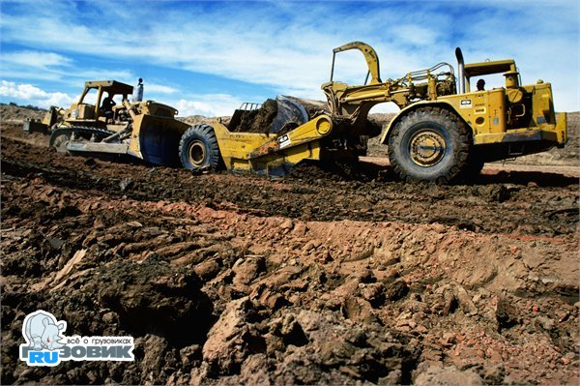

Slide 3
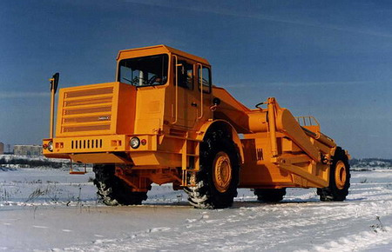

Slide 4
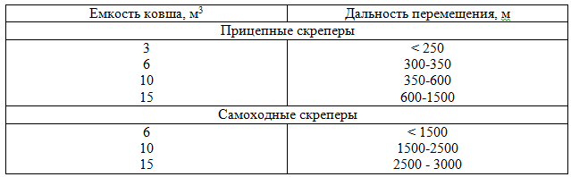
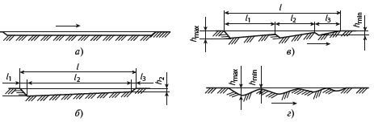

Slide 5
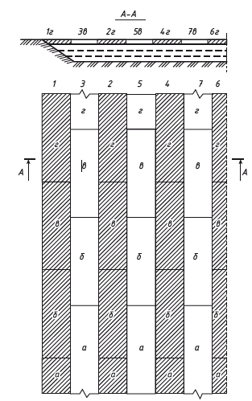
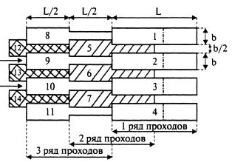
СХЕМА ЗАРЕЗАНИЯ ГРУНТА СКРЕПЕРОМ
Рис. 4.11. Ребристо-шахматная схема набора грунта:
1 – 14 – последовательность проходов; b – ширина захвата грунта; L – путь наполнения ковша (стрелкой показано направление движения скреперов)
Рис. 4.10. Шахматно-гребенчатая схема зарезания грунта скрепером:
а – г – последовательность зарезания грунта на каждой полосе;
1…7 – последовательность разработки полос

Slide 6
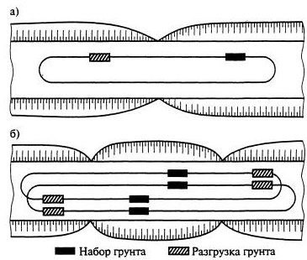
Рис. 4.12. Схемы движения скрепера при разгрузке грунта в выемке с перемещением его в насыпь:
а – из выемки в насыпь; б – из выемки в две насыпи

Slide 7
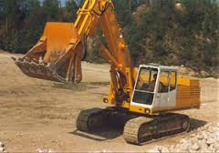
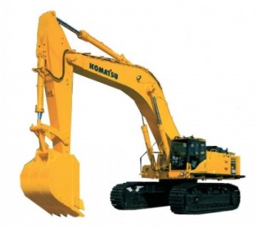
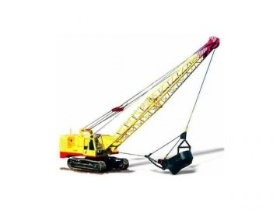
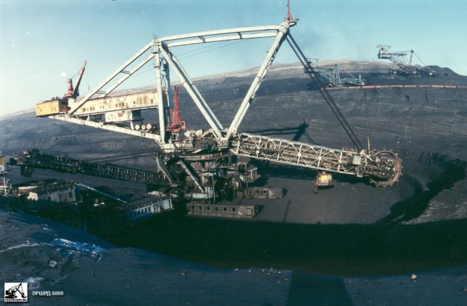
РАЗРАБОТКА ВЫЕМОК И ГРУНТОВЫХ КАРЬЕРОВ ЭКСКАВАТОРАМИ. ВОЗВЕДЕНИЕ НАСЫПЕЙ

Slide 8
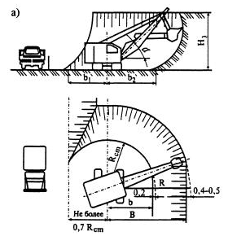
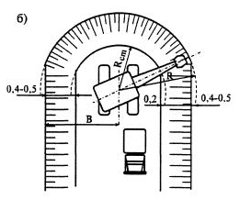
ПРОИЗВОДСТВО РАБОТ ПРИ ПРИМЕНЕНИИ ЭКСКАВАТОРОВ
С ОБОРУДОВАНИЕМ «ПРЯМАЯ ЛОПАТА»
Рис. 4.13. Схема разработки выемки:
а – боковым забоем; б – лобовым забоем;
1 – траектория перемещения экскаватора; 2 – места стоянок экскаватора

Slide 9
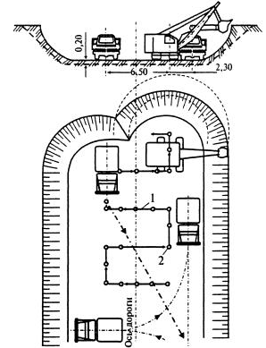
Рис. 4.14. Схема разработки выемки уширенным забоем

